Slide 1
„Zewnętrzne źródła finansowania podmiotów ekonomii społecznej”
28 lipca 2021 r.
godziny 9.00-14.00
Michał BRAUN

Slide 2
PROGRAM SZKOLENIA
9:00-9:15 Logowanie uczestników
9:15-9:30 Wprowadzenie do tematu: Zewnętrzne źródła finansowania podmiotów ekonomii społecznej. Przedstawienie uczestników. Oczekiwania i doświadczenia uczestników.
9:30-10:30 Przegląd prawnych możliwości finansowania działań PES w podziale na źródła. Przybliżenie źródeł finansowania podmiotów ekonomii społecznej: prywatne i publiczne- krajowe i zagraniczne
10:30 - 11:15 Przerwa
11:15 - 12:00 Formy wsparcia PES:
zwrotne formy wsparcia PES: fundusze pożyczkowe i poręczeniowe, pożyczki
bezzwrotne formy wsparcia: składki członkowskie, darowizny, ulgi podatkowe, loterie fantowe, crowdfunding, zbiórki publiczne, aukcje, sponsoring
12:00 - 12:45 Dotacje od jednostek publicznych, granty i mini granty, pożyczki jako zwrotne wsparcie dla PES. Dostarczenie informacji o aktualnie ogłoszonych konkursach w województwie mazowieckim.
12:45 - 13:15 Przerwa
13:15 - 14:00 Współpraca PES z biznesem: - sponsoring,- fundraising,- korzyści i wymagania współpracy z biznesem,- społeczna odpowiedzialność biznesu (CSR).

Slide 3
Wprowadzenie do tematu: Zewnętrzne źródła finansowania podmiotów ekonomii społecznej. Przedstawienie uczestników. Oczekiwania i doświadczenia uczestników.

Slide 4
Gdzie Dziś Jestem?

Slide 5
EKONOMIA SPOŁECZNA (definicja: gov.pl)
Ekonomia społeczna i solidarna to sfera aktywności obywatelskiej, która poprzez działalność ekonomiczną i działalność pożytku publicznego służy: integracji zawodowej i społecznej osób zagrożonych marginalizacją społeczną, tworzeniu miejsc pracy, świadczeniu usług społecznych użyteczności publicznej (na rzecz interesu ogólnego) oraz rozwojowi lokalnemu.
To działalność o celach głównie społecznych, w ramach której zyski nie podlegają podziałowi, a są przeznaczane na te cele lub na rzecz wspólnoty – w przeciwieństwie do zwykłych przedsiębiorstw, gdzie celem jest maksymalizacja zysku i zwiększenie dochodu właścicieli.

Slide 6
Podmioty Ekonomii Społecznej (definicja: gov.pl)
Podmiotami ekonomii społecznej są:
przedsiębiorstwa społeczne – w tym spółdzielnie socjalne i inne podmioty, które zatrudniają co najmniej 50% osób z grup zagrożonych wykluczeniem społecznym (w tym niepełnosprawnych, bezrobotnych) lub 30% osób o umiarkowanym lub znacznym stopniu niepełnosprawności. W przedsiębiorstwa społecznych zysk nie podlega podziałowi, lecz przeznaczany jest na wzmocnienie potencjału przedsiębiorstwa oraz na reintegrację zawodową i społeczną lub na działalność pożytku publicznego prowadzoną na rzecz społeczności lokalnej, w której działa przedsiębiorstwo;
podmioty reintegracyjne czyli np. Zakłady Aktywności Zawodowej, Warsztaty Terapii Zajęciowej, Centra Integracji Społecznej, Kluby Integracji Społecznej tj. takie, których głównym działaniem jest reintegracja społeczna i zawodowa osób zagrożonych wykluczeniem społecznym;
podmioty działające w sferze pożytku publicznego (np. stowarzyszenia, fundacje);
podmioty sfery gospodarczej utworzone w związku z realizacją celu społecznego (spółki non-profit i spółdzielnie, których celem jest zatrudnienie tj. spółdzielnie pracy, inwalidów i niewidomych, działające w oparciu o Prawo spółdzielcze).

Slide 7
Przegląd prawnych możliwości finansowania działań PES w podziale na źródła.
Przybliżenie źródeł finansowania podmiotów ekonomii społecznej: - prywatne i publiczne- krajowe i zagraniczne

Slide 8
Przegląd prawnych możliwości finansowania działań PES w podziale na źródła.
Czy każde stowarzyszenie lub fundacja to podmiot ekonomii społecznej?
Działalność nieodpłatna
-----------------------------------------------
Działalność odpłatna
Działalność gospodarcza

Slide 9
Przegląd prawnych możliwości finansowania działań PES w podziale na źródła.
UODPPiOW Art. 8. 1. Działalnością odpłatną pożytku publicznego jest:
1) działalność prowadzona przez organizacje pozarządowe i podmioty wymienione w art. 3 ust. 3, w sferze zadań publicznych, o której mowa w art. 4, za które pobierają one wynagrodzenie;
2) sprzedaż wytworzonych towarów lub świadczenie usług w zakresie:
a) rehabilitacji społecznej i zawodowej osób niepełnosprawnych na zasadach określonych w ustawie z dnia 27 sierpnia 1997 r. o rehabilitacji zawodowej i społecznej oraz zatrudnianiu osób niepełnosprawnych (Dz. U. z 2020 r. poz. 426, 568 i 875), lub
b) integracji i reintegracji zawodowej i społecznej osób zagrożonych wykluczeniem społecznym, o których mowa w ustawie z dnia 13 czerwca 2003 r. o zatrudnieniu socjalnym (Dz. U. z 2020 r. poz. 176) oraz ustawie z dnia 27 kwietnia 2006 r. o spółdzielniach socjalnych (Dz. U. z 2018 r. poz. 1205, z 2019 r. poz. 2020 oraz z 2020 r. poz. 875); 3) sprzedaż przedmiotów darowizny.
2. Przychód z działalności odpłatnej pożytku publicznego służy wyłącznie prowadzeniu działalności pożytku publicznego.

Slide 10
Przegląd prawnych możliwości finansowania działań PES w podziale na źródła.

Slide 11
Przegląd prawnych możliwości finansowania działań PES w podziale na źródła.
Silni partnerzy społeczni = stabilne finansowo organizacje

Slide 12
Przegląd prawnych możliwości finansowania działań PES w podziale na źródła.
PO CO FINANSE DLA PES?
Ekonomizacja III Sektora (np.: stowarzyszenia i fundacje)
vs.
Reintegracja zawodowa i społeczna oraz usługi społeczne (np.: spółdzielnie socjalne)

Slide 13
Przegląd prawnych możliwości finansowania działań PES w podziale na źródła.
składki członkowskie

Slide 14
Przegląd prawnych możliwości finansowania działań PES w podziale na źródła.
darowizny

Slide 15
Przegląd prawnych możliwości finansowania działań PES w podziale na źródła.
DAROWIZNA TO NIE SPONSORING!
Zagadnienia dotyczące umowy darowizny uregulowane są w art. 888–902 Kodeksu cywilnego (Dz. U. 2017, poz. 459 z późn. zm.), w którym definicję darowizny możemy znaleźć w art. 888.
Przez umowę̨ darowizny darczyńca zobowiązuje się̨ do bezpłatnego świadczenia na rzecz obdarowanego kosztem swego majątku.

Slide 16
Przegląd prawnych możliwości finansowania działań PES w podziale na źródła.
ulgi podatkowe

Slide 17
Przegląd prawnych możliwości finansowania działań PES w podziale na źródła.
Ustawa o działalności pożytku publicznego i o wolontariacie.
Art. 24. 1. Organizacji pożytku publicznego przysługuje, na zasadach określonych w przepisach odrębnych, zwolnienie od:
1) podatku dochodowego od osób prawnych,
2) podatku od nieruchomości,
3) podatku od czynności cywilnoprawnych,
4) opłaty skarbowej,
5) opłat sądowych
2. Organizacja pożytku publicznego może, na zasadach określonych w odrębnych przepisach, nabywać na szczególnych warunkach prawo użytkowania nieruchomości będących własnością Skarbu Państwa lub jednostki samorządu terytorialnego
Art. 26. Jednostki publicznej radiofonii i telewizji umożliwiają organizacjom pożytku publicznego nieodpłatne informowanie o ich działalności na zasadach określonych w przepisach odrębnych

Slide 18
Przegląd prawnych możliwości finansowania działań PES w podziale na źródła.
Ustawa z dnia 15 lutego 1992 r. o podatku dochodowym od osób prawnych
Art. 17. 1. Wolne od podatku są
5) dochody spółek, których udziałowcami (akcjonariuszami) są wyłącznie organizacje działające na podstawie ustawy – Prawo o stowarzyszeniach, a których celem statutowym jest działalność wymieniona w pkt 4 – w części przeznaczonej na te cele oraz przekazanej na rzecz tych organizacji;
5a) dochody klubów sportowych, o których mowa w ustawie z dnia 25 czerwca 2010 r. o sporcie (Dz. U. z 2020 r. poz. 1133), przeznaczone i wydatkowane w roku podatkowym lub w roku po nim następującym na szkolenie i współzawodnictwo sportowe dzieci i młodzieży w kategoriach wiekowych młodzików, juniorów młodszych, juniorów i młodzieżowców do 23. roku życia;
6c) dochody organizacji pożytku publicznego, o których mowa w przepisach o działalności pożytku publicznego i o wolontariacie – w części przeznaczonej na działalność statutową, z wyłączeniem działalności gospodarczej;

Slide 19
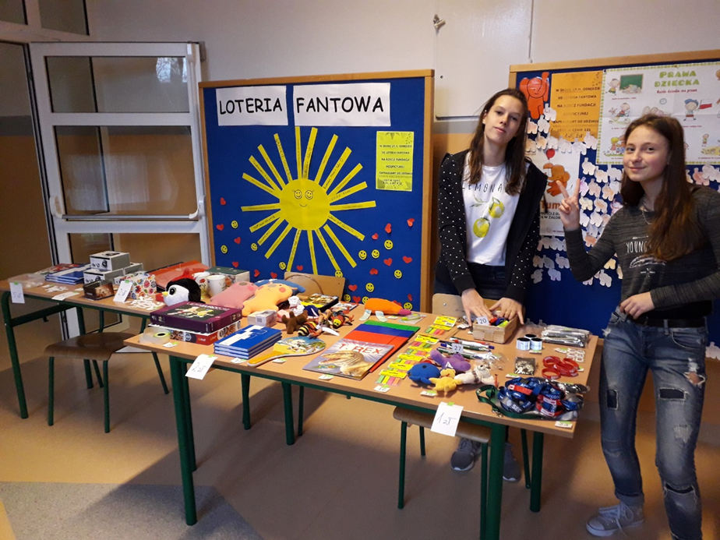
Przegląd prawnych możliwości finansowania działań PES w podziale na źródła.
loterie fantowe

Slide 20
Przegląd prawnych możliwości finansowania działań PES w podziale na źródła.
WYMAGANA ZGODA!
Procedura uzyskania zezwolenia realizowana jest w przypadku, gdy wartość puli wygranych przekracza kwotę bazową, o której mowa w art. 70 ustawy z dnia 19 listopada 2009 r. o grach hazardowych.
W przypadku, gdy wartość puli wygranych jest niższa, a także w przypadku gdy wartość puli wygranych jest wyższa od kwoty bazowej, o której mowa w art. 70 ustawy oraz nie przekracza 15-krotności tej kwoty i ma być urządzana przez organizację pożytku publicznego, możliwe jest prowadzenie gry na podstawie zgłoszenia.

Slide 21
Przegląd prawnych możliwości finansowania działań PES w podziale na źródła.
Kto składa zgłoszenie?
Zgłoś loterię lub grę bingo, jeśli jesteś:
osobą fizyczną (np. dyrektor szkoły)
osobą prawną (np. spółka z ograniczoną odpowiedzialnością, fundacja, uczelnia wyższa)
jednostką organizacyjną niemającą osobowości prawnej (np. spółka cywilna, wspólnota mieszkaniowa, stowarzyszenie zwykłe)
organizacją pożytku publicznego (np. organizacje pozarządowe)
Niekaralność
Nie możesz być osobą skazaną za umyślne przestępstwo lub umyślne przestępstwo skarbowe w Unii Europejskiej. Dotyczy to ciebie, jeśli zarządzasz lub reprezentujesz organizatora loterii lub gry bingo.
Gdzie?
Urzędy celno-skarbowe
Kiedy powinieneś załatwić sprawę
Dla loterii fantowej - 2 miesiące przed planowanym rozpoczęciem loterii
Dla gry bingo fantowe - 6 miesięcy przed planowanym rozpoczęciem gry

Slide 22
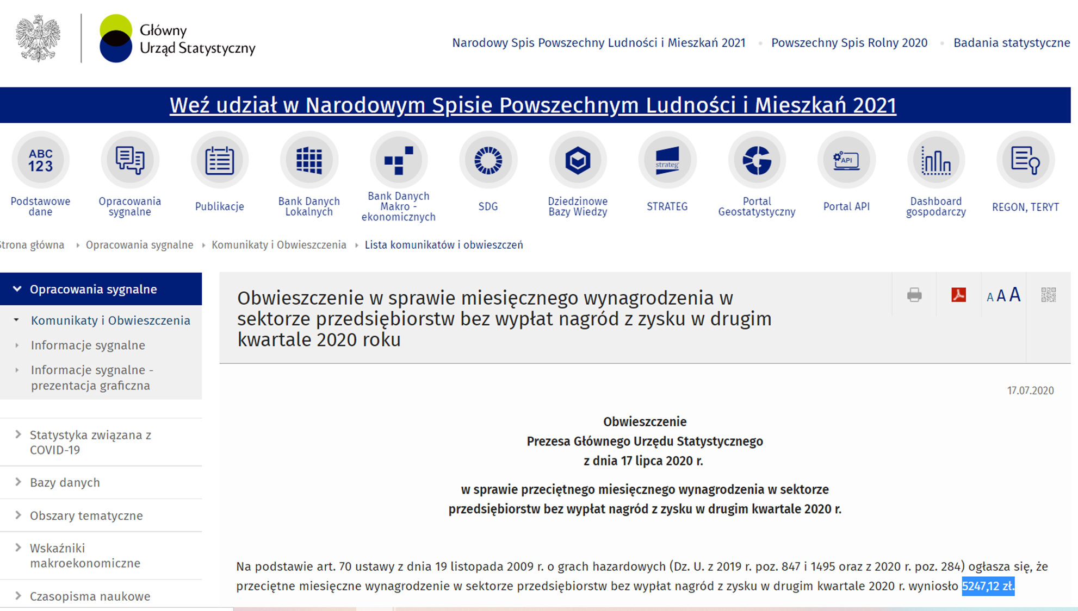
Przegląd prawnych możliwości finansowania działań PES w podziale na źródła.

Slide 23
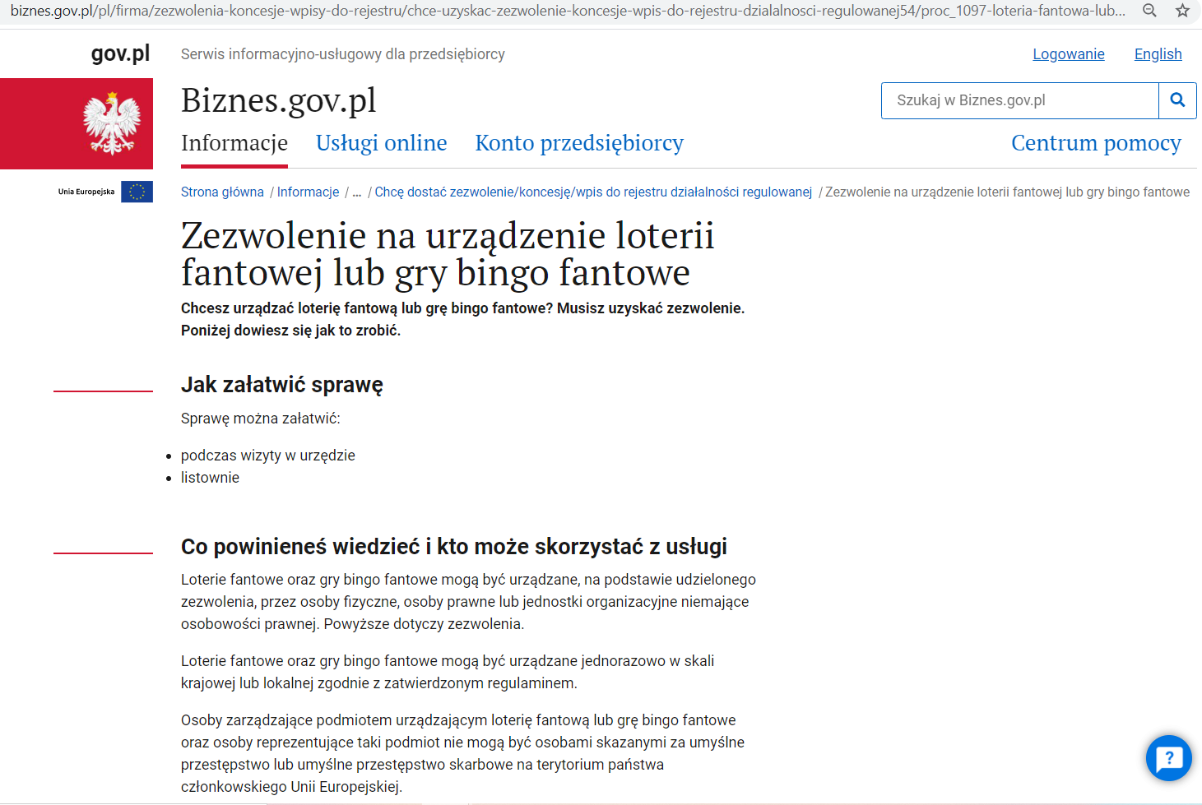
Przegląd prawnych możliwości finansowania działań PES w podziale na źródła.

Slide 24
Przegląd prawnych możliwości finansowania działań PES w podziale na źródła.
crowdfunding

Slide 25
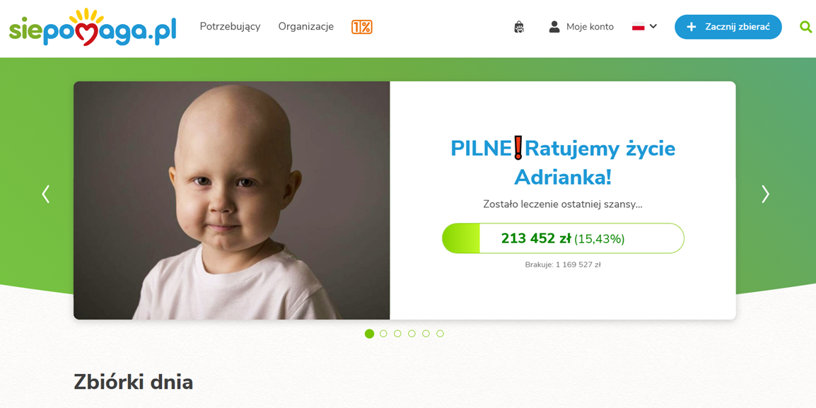
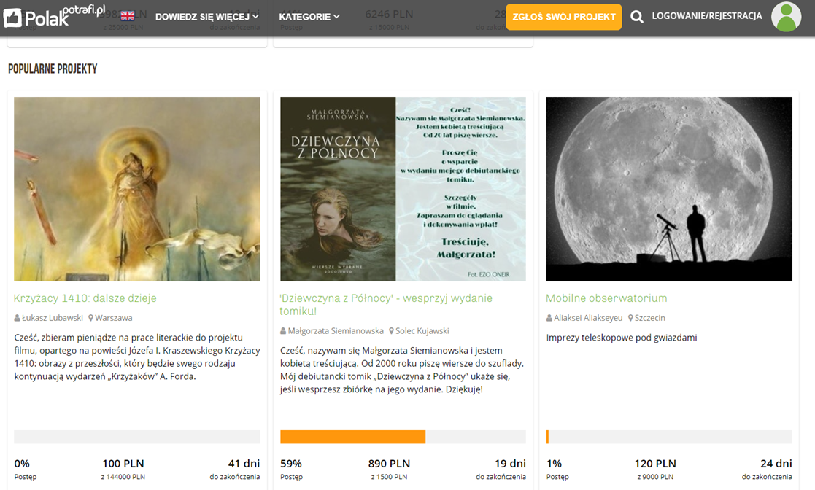
Przegląd prawnych możliwości finansowania działań PES w podziale na źródła.

Slide 26
Przegląd prawnych możliwości finansowania działań PES w podziale na źródła.
Kto zbiera?
Pobierane opłaty?
Regulamin?
Forma przekazania funduszy?
„Bierzesz, ile zbierzesz” vs. „Wszystko-albo-nic”

Slide 27
Przegląd prawnych możliwości finansowania działań PES w podziale na źródła.

Slide 28
Przegląd prawnych możliwości finansowania działań PES w podziale na źródła.
USTAWA z dnia 14 marca 2014 r. o zasadach prowadzenia zbiórek publicznych
Rozdział 1 Przepisy ogólne Art. 1. 1. Zbiórką publiczną jest zbieranie ofiar w gotówce lub w naturze w miejscu publicznym na określony, zgodny z prawem cel pozostający w sferze zadań publicznych, o których mowa w art. 4 ust. 1 ustawy z dnia 24 kwietnia 2003 r. o działalności pożytku publicznego i o wolontariacie

Slide 29
Przegląd prawnych możliwości finansowania działań PES w podziale na źródła.
Art. 2. Zbiórką publiczną nie jest zbieranie ofiar w gotówce lub w naturze:
1) na cele religijne, na kościelną działalność charytatywno-opiekuńczą, naukową, oświatową i wychowawczą oraz na utrzymanie duchownych i członków zakonów, jeżeli odbywa się w obrębie terenów kościelnych, kaplic oraz w miejscach i okolicznościach zwyczajowo przyjętych w danej okolicy i w sposób tradycyjnie ustalony;
2) w drodze loterii pieniężnych i fantowych;
3) wśród grona osób znajomych osobiście przeprowadzającym zbiórkę;
4) wśród młodzieży szkolnej na terenach szkolnych, odbywające się na podstawie pozwolenia władz szkolnych;
5) w ramach zbiórek koleżeńskich odbywających się w:
a) lokalu urzędu publicznego na podstawie pozwolenia kierownika urzędu, lub
b) innym zakładzie pracy.

Slide 30
Przegląd prawnych możliwości finansowania działań PES w podziale na źródła.
Art. 3. Uprawnionym do prowadzenia zbiórki publicznej, zwanym dalej „organizatorem zbiórki”, jest:
1) organizacja pozarządowa w rozumieniu art. 3 ust. 2 ustawy z dnia 24 kwietnia 2003 r. o działalności pożytku publicznego i o wolontariacie;
2) podmiot, o którym mowa w art. 3 ust. 3 ustawy z dnia 24 kwietnia 2003 r. o działalności pożytku publicznego i o wolontariacie;
3) komitet społeczny powołany w celu przeprowadzenia zbiórki publicznej.

Slide 31
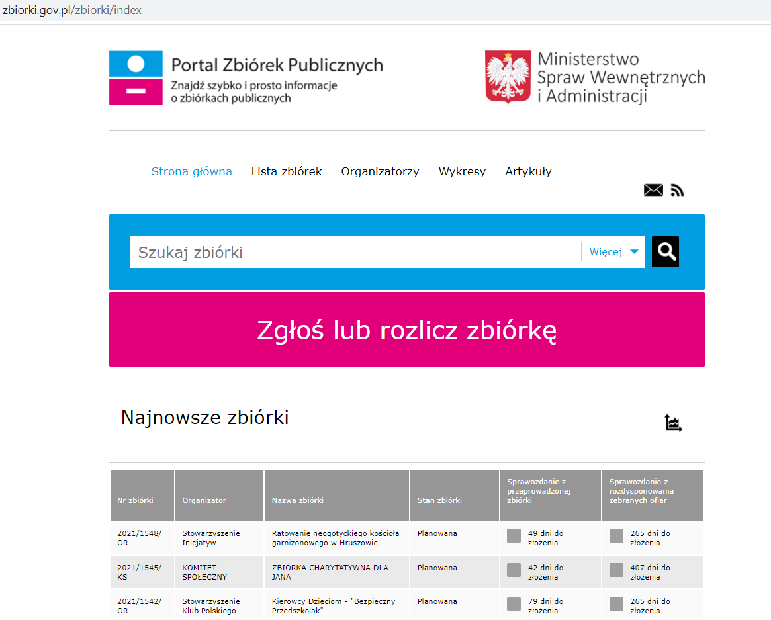
Przegląd prawnych możliwości finansowania działań PES w podziale na źródła.

Slide 32
Przegląd prawnych możliwości finansowania działań PES w podziale na źródła.
aukcje

Slide 33
Przegląd prawnych możliwości finansowania działań PES w podziale na źródła.
Aukcja przedmiotów darowizny – sprzedaż
Aukcja – pośrednictwo w sprzedaży

Slide 34
Przegląd prawnych możliwości finansowania działań PES w podziale na źródła.
Dotacje od jednostek publicznych

Slide 35
Przegląd prawnych możliwości finansowania działań PES w podziale na źródła.
Formy wsparcia PES:
- zwrotne formy wsparcia PES: fundusze pożyczkowe i poręczeniowe, pożyczki

Slide 36
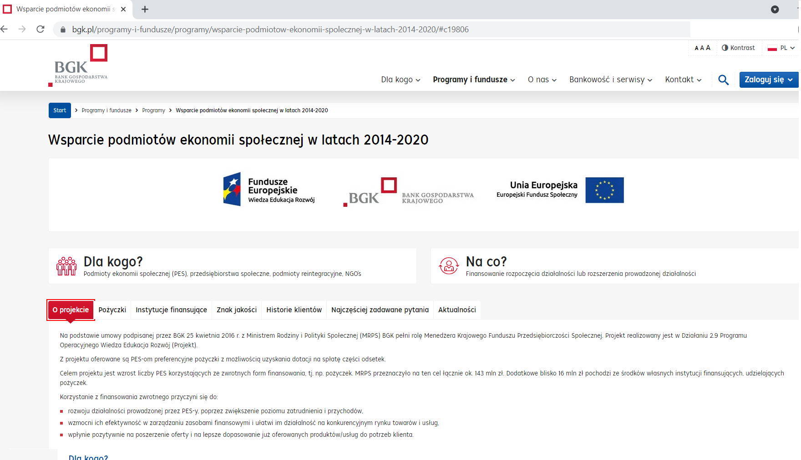
Przegląd prawnych możliwości finansowania działań PES w podziale na źródła.

Slide 37
Przegląd prawnych możliwości finansowania działań PES w podziale na źródła.

Slide 38
Przegląd prawnych możliwości finansowania działań PES w podziale na źródła.
Pożyczki płynnościowe dla podmiotów ekonomii społecznej
Na co możesz przeznaczyć środki finansowe?
sfinansowanie wynagrodzeń pracowników (w tym także składowe należne ZUS, US),
pokrycie zobowiązań publiczno-prawnych Ostatecznego Odbiorcy,
spłata zobowiązań handlowych, pokrycie kosztów użytkowania infrastruktury itp.,
zatowarowanie, półprodukty itp.
pokrycie kosztów administracyjnych,
zakup drobnego wyposażenia.
Kto może skorzystać?
Pożyczka przeznaczona jest dla podmiotów ekonomii społecznej i przedsiębiorstw społecznych zdefiniowanych w Krajowym Programie Rozwoju Ekonomii Społecznej, m.in. spółdzielni socjalnych, spółdzielni pracy, organizacji pozarządowych, czy zakładów aktywności zawodowej.
Główne parametry pożyczki:
Maksymalna wartość pożyczki - do wysokości 25 proc. wartości rocznego obrotu i nie więcej niż 100 tys. zł;
Okres spłaty – do 4 lat,
Oprocentowanie – 0,1 proc. w skali roku,
Karencja w spłacie – do 12 miesięcy,
Prowizja – brak opłat i prowizji.

Slide 39
Przegląd prawnych możliwości finansowania działań PES w podziale na źródła.
Pożyczka na start dla podmiotów ekonomii społecznej
dla PES, które działają nie dłużej niż 12 m-cy
wysokość – do 100 tys. zł na jedną pożyczkę, ale nie więcej niż 200 tys. zł na jeden PES (tj. pożyczka na sfinansowanie kosztów funkcjonowania PES we wczesnej fazie rozwoju działalności gospodarczej oraz pożyczka na utworzenie miejsca/miejsc pracy, przy czym druga pożyczka na start może zostać udzielona wyłącznie na utworzenie nowego/kolejnego miejsca/miejsc pracy)
maksymalny okres spłaty – 5 lat
karencja w spłacie kapitału – do 6 m-cy
brak prowizji i opłat
oprocentowanie – na poziomie stopy redyskonta weksli NBP; obniżenie do ½ stopy redyskonta weksli NBP w przypadku gdy celem/jednym z celów realizowanego przedsięwzięcia jest utworzenie nowego miejsca pracy w ramach pożyczki
W związku z COVID-19 wprowadzono szczególne środki i rozwiązania w celu zabezpieczenia płynności i ciągłości działalności PES oraz utrzymania miejsc pracy. Modyfikacja parametrów pożyczek:
Wydłużenie okresu spłaty pożyczki o maks. 12 m-cy (do 6 lat)
Wydłużenie karencji w spłacie kapitału dodatkowo o maks. 12 m-cy
Wprowadzenie tzw. wakacji kredytowych, tj. możliwości zawieszenia spłaty rat kapitałowych lub kapitałowo-odsetkowych na okres do 12 m-cy
Obniżenie oprocentowania pożyczek o wartości do 100 tys. zł do poziomu:
½ stopy redyskonta weksli NBP,
¼ stopy redyskonta weksli NBP w przypadku gdy celem/jednym z celów wykorzystania pożyczki jest tworzenie miejsca pracy
Obniżenie obowiązującego oprocentowania do 0 proc. w przypadku, gdy pożyczkobiorca uzasadni swoją trudną sytuację finansową
Wydłużenie okresu na utworzenie miejsc pracy o dodatkowe 12 m-cy.

Slide 40
Przegląd prawnych możliwości finansowania działań PES w podziale na źródła.
Pożyczki na rozwój podmiotów ekonomii społecznej
wydłużenie karencji w spłacie kapitału dodatkowo o maks. 12 m-cy (dla nowych pożyczek oraz już udzielonych, w których nie rozpoczęła się jeszcze spłata kapitału)
maksymalnie 12-miesięczne wakacje kredytowe (możliwość zawieszenia spłaty rat kapitałowych lub kapitałowo-odsetkowych - do uzgodnienia pomiędzy pośrednikiem i PES)
dwukrotne obniżenie oprocentowania na okres nie dłuższy niż 12 m-cy* (dla nowych pożyczek oraz już udzielonych)**
*po upływie 12 miesięcy, dla wszystkich pożyczek oprocentowanie ustalane jest wg dotychczasowych zasad, wynikających z założeń Strategii Inwestycyjnej, tj. przed uwzględnieniem zmian; ** w stosunku do pożyczek udzielonych obniżenie oprocentowania odnosi się do stopy redyskonta weksli, obowiązującej w dniu zawarcia umowy pożyczki;
w przypadku trudnej sytuacji finansowej PES, związanej z COVID-19, pośrednik finansowy może obniżyć oprocentowanie do 0 proc. na okres nie dłuższy niż 12 m-cy
wydłużenie okresu utworzenia miejsca pracy maksymalnie do 12 m-cy
wydłużenie okresu spłaty pożyczek o maksymalnie 12 miesięcy (dla Pożyczki na start i Pożyczki Rozwojowej).
Zmiany mają charakter tymczasowy i obowiązują do 3 m-cy od dnia ogłoszenia zakończenia stanu epidemii w związku z zakażeniami wirusem SARS-CoV-2.

Slide 41
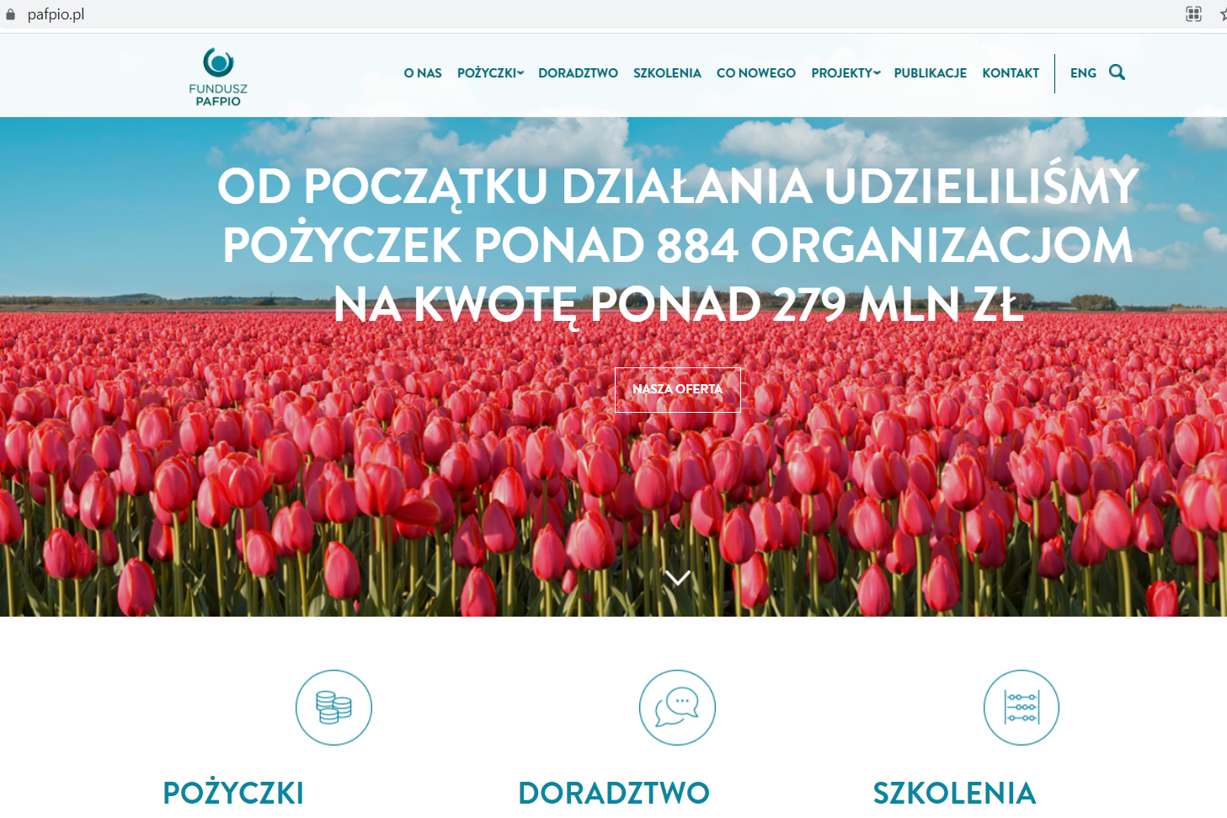
Przegląd prawnych możliwości finansowania działań PES w podziale na źródła.

Slide 42
Przegląd prawnych możliwości finansowania działań PES w podziale na źródła.
PAFPIO
Pożyczki pomostowe, np. na prefinansowanie działań, pozwalające na realizację projektu, zanim organizacja podpisze umowę, otrzyma pierwszą lub kolejną transzę, lub na zakończenie realizacji w oczekiwaniu na refundację poniesionych kosztów.
Pożyczki operacyjne na zachowanie płynności finansowej, np. oczekując na przychody z rozliczenia podatku (1%) czy na zaplanowanie i przeprowadzenie zbiórki publicznej.
Pożyczki inwestycyjne, np. na zakup środka transportu lub sprzętu, remont dachu, wymianę okien, a także na rozwój sprzedaży w ramach działalności odpłatnej lub gospodarczej itp.

Slide 43
Przegląd prawnych możliwości finansowania działań PES w podziale na źródła.
PAFPIO
DLA KOGO: Udziela pożyczek organizacjom pozarządowym, a więc stowarzyszeniom, fundacjom lub organizacjom kościelnym, a także podmiotom ekonomii społecznej, czyli spółdzielniom socjalnym i przedsiębiorstwom społecznym czy spółkom non-profit. W niektórych przypadkach o pożyczkę mogą ubiegać się także grupy nieformalne.
KOSZTY: Podstawowym kosztem pożyczki są odsetki. Oprocentowanie pożyczek Funduszu PAFPIO wynosi 7,20 % w skali roku.

Slide 44
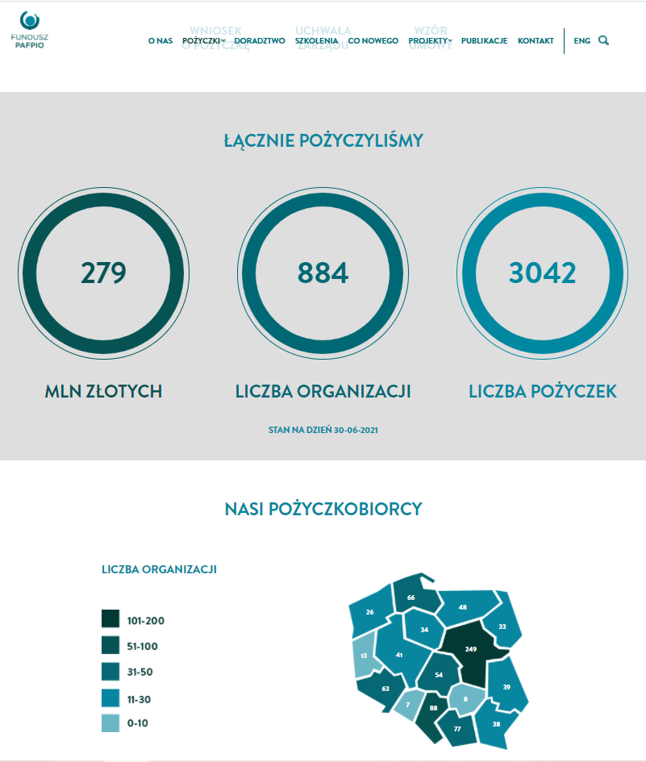
Przegląd prawnych możliwości finansowania działań PES w podziale na źródła.

Slide 45
Przegląd prawnych możliwości finansowania działań PES w podziale na źródła.
Dotacje od jednostek publicznych, granty i mini granty

Slide 46
Przegląd prawnych możliwości finansowania działań PES w podziale na źródła.
ART. 5 Ustawy o działalności pożytku publicznego i o wolontariacie
2. Współpraca, o której mowa w ust. 1, odbywa się w szczególności w formach:
1) zlecania organizacjom pozarządowym oraz podmiotom wymienionym w art. 3 ust. 3 realizacji zadań publicznych na zasadach określonych w ustawie;
2) wzajemnego informowania się o planowanych kierunkach działalności;
3) konsultowania z organizacjami pozarządowymi oraz podmiotami wymienionymi w art. 3 ust. 3 projektów aktów normatywnych w dziedzinach dotyczących działalności statutowej tych organizacji;
4) konsultowania projektów aktów normatywnych dotyczących sfery zadań publicznych, o której mowa w art. 4, z radami działalności pożytku publicznego, w przypadku ich utworzenia przez właściwe jednostki samorządu terytorialnego;
5) tworzenia wspólnych zespołów o charakterze doradczym i inicjatywnym, złożonych z przedstawicieli organizacji pozarządowych, podmiotów wymienionych w art. 3 ust. 3 oraz przedstawicieli właściwych organów administracji publicznej;
6) umowy o wykonanie inicjatywy lokalnej na zasadach określonych w ustawie;
7) umowy partnerskiej

Slide 47
Przegląd prawnych możliwości finansowania działań PES w podziale na źródła.
Współpraca JST i NGO w tworzeniu polityk publicznych
Współpraca samorządu z organizacjami pozarządowymi w zakresie realizacji zadań publicznych
Infrastruktura współpracy, tworzenie warunków do społecznej aktywności

Slide 48
Przegląd prawnych możliwości finansowania działań PES w podziale na źródła.
zasadę pomocniczości - przekazuje się obywatelom i ich organizacjom kompetencje i środki do działania wszędzie tam gdzie jest to możliwe. Zasada pomocniczości przyznaje obywatelom pierwszeństwo decydowaniu o sposobie rozwiązywania własnych problemów, własnych spraw.
zasadę partnerstwa - dążenie do ściślejszej współpracy pomiędzy organami administracji publicznej a podmiotami III sektora. Realizacja tej zasady oznacza szerokie, aktywne i przejrzyste włączenie odpowiednich partnerów w uczestnictwo w różnych formach współpracy

Slide 49
Przegląd prawnych możliwości finansowania działań PES w podziale na źródła.
zasadę efektywności –wspólne dążenie do osiągnięcia możliwie najlepszych efektów w realizacji zadań. ma znaczenie szczególnie w sytuacjach, w których dla osiągnięcia zamierzonych efektów ponosi się określone nakłady. Na gruncie UoDPPiW jej stosowanie jest istotne zwłaszcza z związku ze zlecaniem zadań publicznych
zasadę jawności - obejmująca dochody i wydatki publiczne oznacza, iż nie mogą one być tajne i stanowi jedną z cech demokratyzmu. Za jej rozwinięcie uważa się zasadę przejrzystości (jawności materialnej), którą określa się także jako transparentność. Zasadę przejrzystości łączy się ze wzrostem roli społeczeństwa obywatelskiego, a jej wyrazem jest w szczególności wzrost znaczenia konsultacji społecznych.
zasadę uczciwej konkurencji –konieczność stworzenia warunków równoprawnego uczestnictwa w przestrzeni publicznej np.: zapobieganiu asymetrii informacyjnej

Slide 50
Przegląd prawnych możliwości finansowania działań PES w podziale na źródła.
zasadę suwerenności stron – polega na wzajemnym poszanowaniu autonomii współpracujących podmiotów i jest powiązana ściśle z zasadą partnerstwa. Wiąże się także z zakazem władczej ingerencji – za wyjątkiem sytuacji, gdy jest to wy raźnie przewidziane w przepisach prawa (np. wynikające z ustaw uprawnienia kontrolne i nadzorcze organów administracji).
zasadę legalności - w myśl której wszelkie działania organów administracji oraz podmiotów odbywają się w granicach i na podstawie przepisów prawa.

Slide 51
Przegląd prawnych możliwości finansowania działań PES w podziale na źródła.
Współpraca PES z biznesem

Slide 52
Przegląd prawnych możliwości finansowania działań PES w podziale na źródła.
sponsoring

Slide 53
Przegląd prawnych możliwości finansowania działań PES w podziale na źródła.
Sponsoring oznacza odpłatne przysporzenie majątkowe, wyrażające się w pieniądzach, rzeczach bądź usługach, dokonywane przez określonego przedsiębiorcę (sponsora) na rzecz wybranej osoby fizycznej, organizacji, instytucji lub innej struktury prawnej (sponsorowanego) w celu wykonania przez nią czynności wskazanych w umowie sponsoringu, a zmierzających do utrwalenia lub spotęgowania renomy sponsora, do podwyższenia stopnia jego popularności w odnośnym środowisku społecznym oraz do zwiększenia jego zysków. (definicja na podstawie Lech Stecki, Sponsoring)
NGO.pl
Konieczna jest rejestracja działalności gospodarczej

Slide 54
fundraising

Slide 55
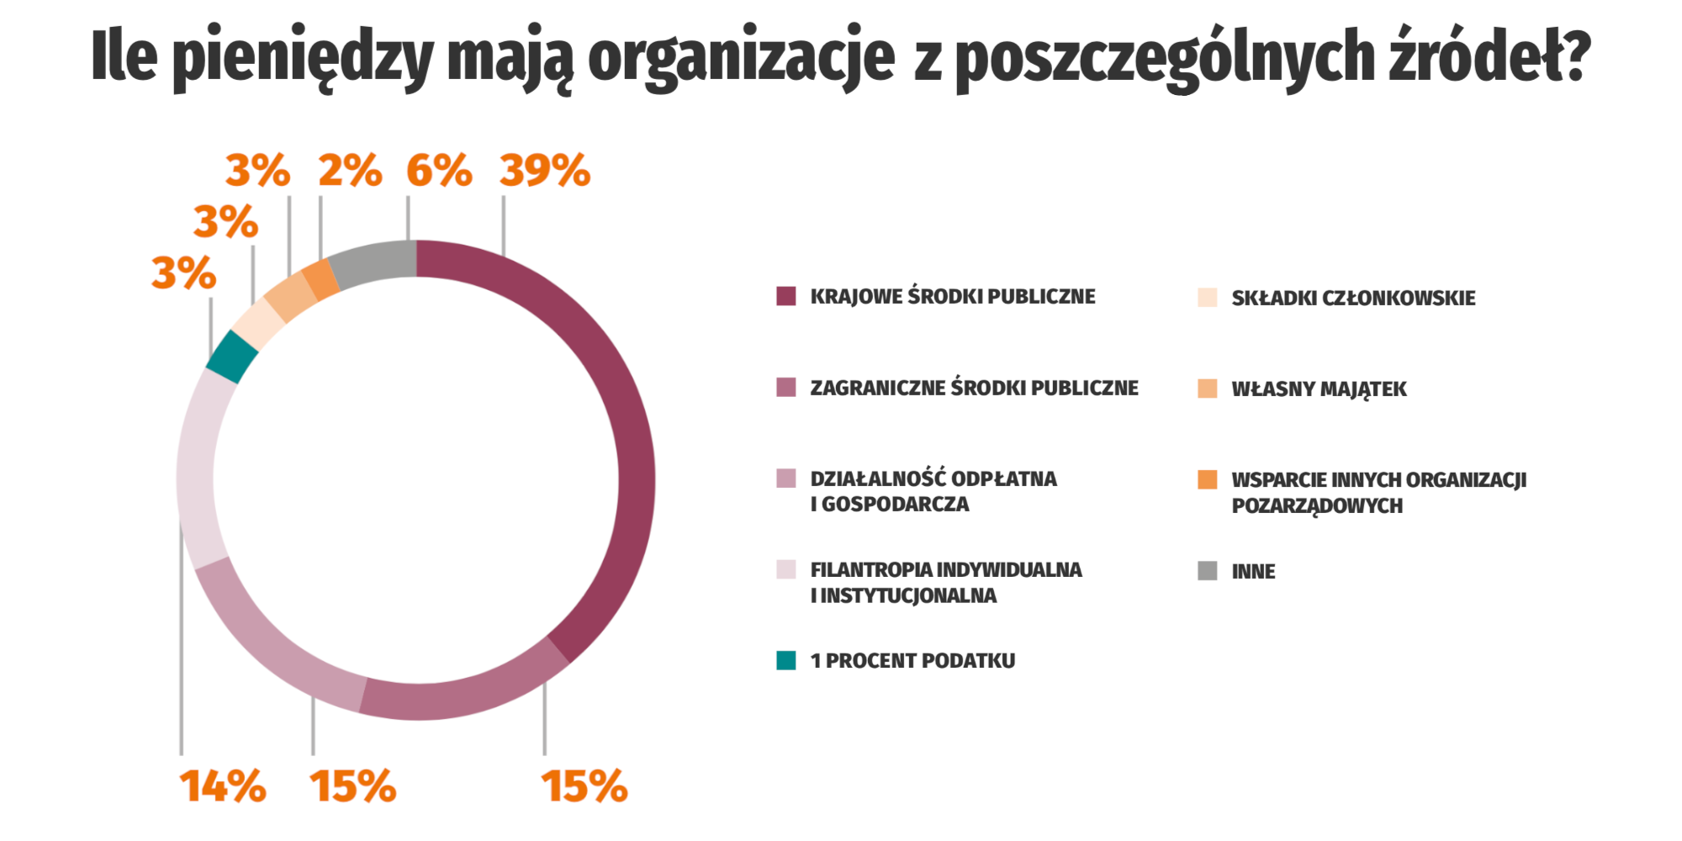
Przegląd prawnych możliwości finansowania działań PES w podziale na źródła.

Slide 56
Przegląd prawnych możliwości finansowania działań PES w podziale na źródła.
WYBRANE NARZĘDZIA FUNDRISINGU
Tworzenie społeczności regularnych darczyńców
Cyfrowi darczyńczy
Mailing
Listy
Składki członkowskie
Akcja nakrętkowa (zbieranie nakrętek)
Darowizny rzeczowe od osób indywidualnych
Darowizny finansowe od osób indywidualnych
Kwesta tradycyjna
Kwesta z użyciem terminala płatniczego
Click & donate
Skarbona
Payroll
SMS charytatywny
Zbiórki „urodzinowe” na Facebooku
Bieg charytatywny

Slide 57
Przegląd prawnych możliwości finansowania działań PES w podziale na źródła.
korzyści i wymagania współpracy z biznesem

Slide 58
Przegląd prawnych możliwości finansowania działań PES w podziale na źródła.
społeczna odpowiedzialność biznesu (CSR).
Społeczna odpowiedzialność biznesu (ang. Corporate Social Responsibility – CSR) to strategia zarządzania, zgodnie z którą przedsiębiorstwa w swoich działaniach dobrowolnie uwzględniają interesy społeczne, aspekty środowiskowe, czy relacje z różnymi grupami interesariuszy, w szczególności z pracownikami.

Slide 59
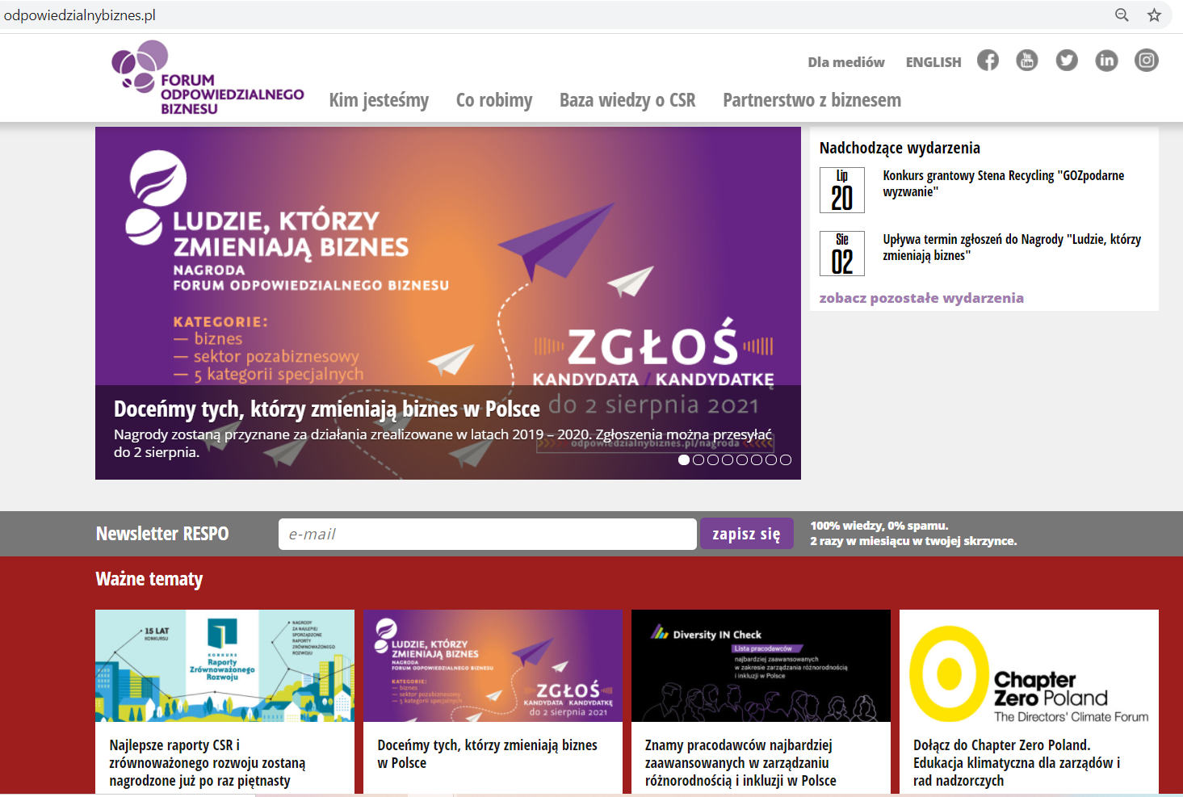
Przegląd prawnych możliwości finansowania działań PES w podziale na źródła.

Slide 60
Przegląd prawnych możliwości finansowania działań PES w podziale na źródła.
Dziękuję za uwagę
Michał Braun
braun.michal@gmail.com

